Slide 1
FPGA组合逻辑
王安然

Slide 2
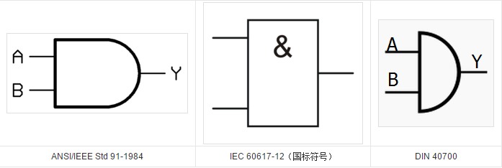
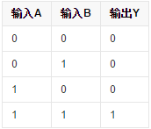
与门电路

Slide 3
与门电路
设计输入：
原理图输入
Verilog HDL语言
VHDL语言
EDA工具：
Lattice Diamond
与门逻辑电路

Slide 4
与门电路
// -------------------------------------------
// Version: |Mod. Date: |Changes Made:
// V1.0 |2016/04/20 |Initial ver
// -------------------------------------------
module And_gate
(
input key_a,
input key_b,
output and_gate_out
);
wire and_gate_out;
assign and_gate_out = key_a & key_b;
endmodule

Slide 5
模块框架
module 模块名称（端口列表）；
//端口定义声明；
input， output， inout
//内部变量及参数声明
wire， reg， functioion， task， parameter， define， etc
//模块功能实现
数据流描述: assign
行为级描述:initial， always
结构化描述: module例化
其他用户原语
endmodule
Verilog HDL是对大小写敏感的语言
关键字都是小写的

Slide 6
模块框架
模块是Verilog的基本描述单元，主要用来描述某个设计的功能或结构及其与其他功能模块通信的外部端口。
模块以 “module”开始，以“endmodule”结束。
每个模块都需要模块名称来标示模块，在端口列表的括号后面一定要以 “；”结束。
除仿真模块testbench外，模块都有端口列表，端口与端口之间用 “，”隔开。
端口声明部分需要声明端口的方向和位宽。
input [4:0] a; // 信号名为a的5输入信号
inout b; // 双向信号b
output [6:0] c; // 信号名为c的7输出总线信号

Slide 7
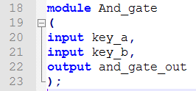
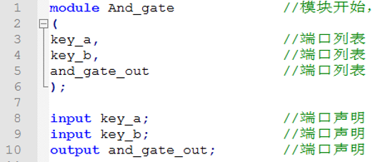
端口列表及声明
端口列表和端口声明可以分开写也可以写在一起：

Slide 8
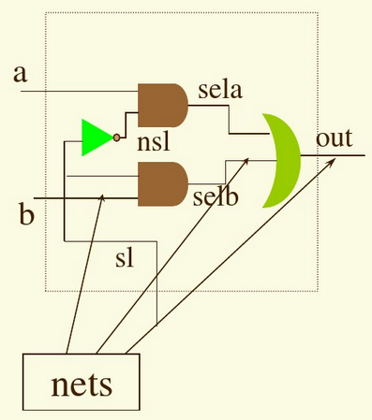
线网数据类型
线网数据类型：
wire型的线网是不具备数据存取功能的
定义为wire型的线网是不能够在always语句中被赋值的，只能被连续赋值。

Slide 9
Verilog 逻辑值
buf
0
0、低、伪、逻辑低、地、VSS、负
buf
1
1、高、真、逻辑高、电源、VDD、正
buf
X
X、不确定：逻辑冲突无法确定其逻辑值
bufif1
Z
HiZ、高阻抗、三态、无驱动源
0

Slide 10
运算符
逻辑运算符
操作符 | 表达式 | 描述
&& | A&&B | A、B是否都为真？
|| | A || B | A、B任意一个是否为真？
! | ! B | Ｂ是否为假
操作符 | 表达式 | 描述
~ | ~B | 将B中的每一位取反
& | A & B | 将A中的每位与B中对应的位相与
| | A | B | 将A中的每位与B中对应的位相或
^ | A ^ B | 将A中的每位与B中对应的位异或
~^ | A ~^B | 将A中的每位与B中对应的位相异或非
^~ | A^~B
按位运算符

Slide 11
运算符实例
已知：A = 4’b1011 B = 4’b1101
逻辑运算
!A =1'b0
A&&B =1'b1
A||B =1'b1
按位运算
~A =4'b0100
A&B =4'b1001
A|B =4'b1111
A^B =4'b0110
A^~B=A~^B=4'b1001

Slide 12
常量表示
常量就是不变的数值，比如说4’d8，表示的是一个4位宽的十进制整数8。
在Verilog中，有三种不同类型的常量：整数型、实数型以及字符串型。
整数型常量可以直接使用十进制的数字表示。
基数表示法的格式如下：
长度’+数制简写+数字
当设定的位宽比实际数字的位宽少，则自动截去左边超出的位数，反之则在左边不够的位置补足0。如果长度不显示，那么数字的位宽则取决于本身的长度。
注意：这里说的长度或位宽表示数值在二进制形态下的位宽

Slide 13
程序注释
Verilog 是一种格式很自由的语言。
空格在文本中起一个分离符的作用，
别的没有其他用处。
单行注释符用 //*********
与C 语言一致
多行注释符用 /* ------------------------- */
与C 语言一致

Slide 14
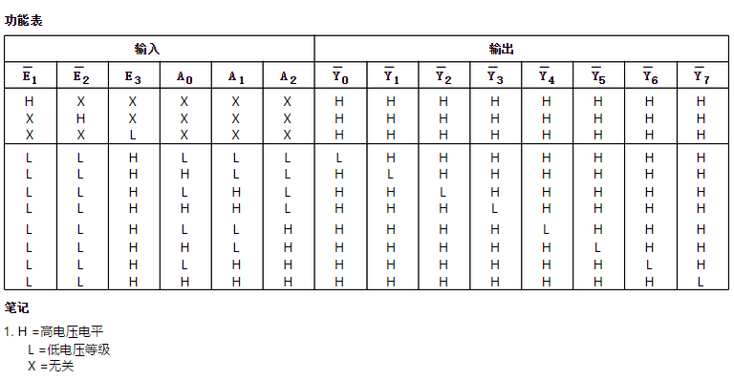
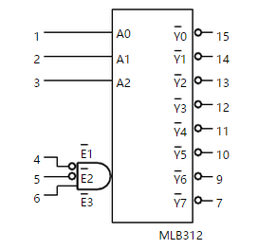
38译码器
74HC138译码器
3位二进制加权地址输入（A0, A1和A2）
并当使能时
提供8个互斥的低有效输出（Y0至Y7）

Slide 15
数码管
module Decode38
(
input [2:0] A_in, //3位地址输入
output reg [7:0] Y_out //8位选择输出
);
always@(A_in) begin //当A_in发生变化时
case (A_in) //根据A_in的值选择执行
3'b000: Y_out = 8'b11111110;
3'b001: Y_out = 8'b11111101;
3'b010: Y_out = 8'b11111011;
3'b011: Y_out = 8'b11110111;
3'b100: Y_out = 8'b11101111;
3'b101: Y_out = 8'b11011111;
3'b110: Y_out = 8'b10111111;
3'b111: Y_out = 8'b01111111;
default:Y_out = 8'b11111111;
endcase
end
endmodule

Slide 16
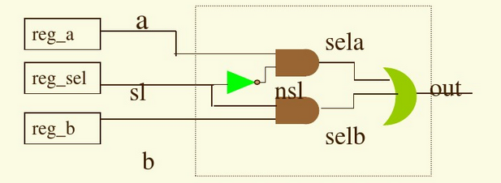
寄存器数据类型
寄存器数据类型：
reg型的则可以存取最后一次赋给它的值，
定义为reg型的线网只能在always和initial语句中被赋值，不能被连续赋值。

Slide 17
不同数据类型比较
①用assign声明语句
如：assign c = a&b；
这种方法很简单，只需要写一个assign，后面再加一个方程式即可，例子描述了一个与门。
②用always块
如：always@（posedge clk）
c <= a&b；
例子描述了一个与门，但是只有在clk上升沿（posedge）时候a与b才会进行与。

Slide 18
不同数据类型比较
clk
a
b
assign c
always c

Slide 19
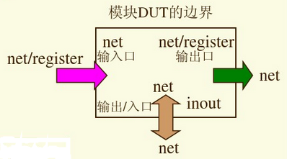
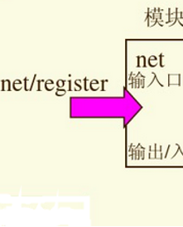
数据类型说明
对于模块而言：
输入变量都是线网类型的
输出变量可以是线网类型的，也可以是寄存器类型的

Slide 20
相关语法
1.
begin
---
end
将多条语句组成顺序块，类似于C语言中的“{}”
2.
case()
xx:
xx:
default:
endcase
case语句是一种多分支选择语句，类似于C语言中的swith—case，每个分支各不相同，执行分支语句后跳出

Slide 21
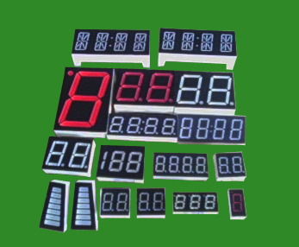
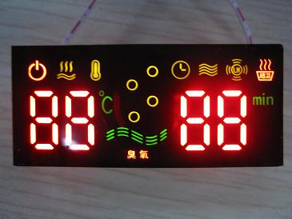
数码管
数码管
半导体发光器件，基本单元是发光二极管；
价格便宜，使用简单；
主要用来显示时间、日期、温度等数字或较为固定的显示，
家电领域应用极为广泛，如显示屏、空调、热水器、冰箱等等。

Slide 22
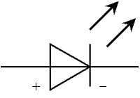
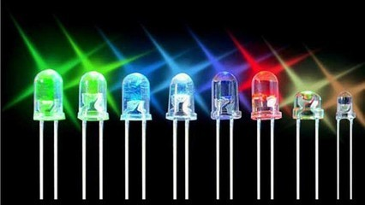
数码管
发光二极管简称LED，是半导体二极管的一种，把电能转化成光能
单向导电性：右图中标有+号的为正极，标有-号的为负极，只有正向偏置时（正极电势高于负极电势），电流流过，LED点亮

Slide 23
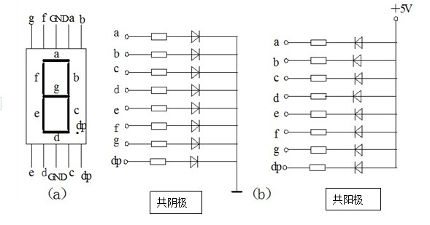
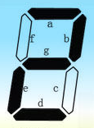
数码管
数码管由 8个LED灯（ a、b、c、d、e、f、g和dp）组成，控制每个LED的点亮或熄灭实现数字显示。通常数码管分为共阳极数码管和共阴极数码管，结构如下图所示：
DP | G | F | E | D | C | B | A | 字库
0 | 1 | 0 | 1 | 1 | 0 | 1 | 1 | 8’h5b

Slide 24
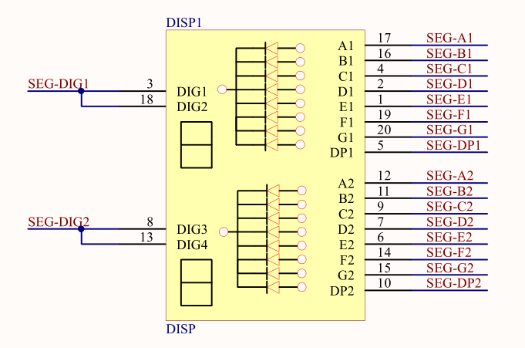
数码管

Slide 25
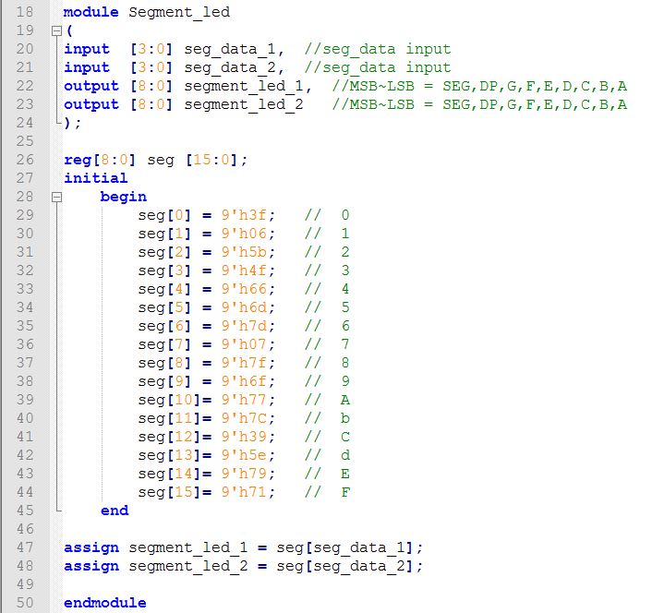
数码管

Slide 26
相关语法
1.用reg声明寄存器变量
reg [8:0] seg;
2.用reg声明存储器（寄存器组）
reg [8:0] seg [15:0];
3.存储器的操作
wire [8:0] a,b;
assign a = seg[1];
assign b = seg[1][5:0];
4.initial关键字
用于给寄存器或存储器初始化数据

